Slide 1
Kommunikations-indsats for rammearkitekturen
Kommunernes It-Arkitekturråd, torsdag den 21. september 2017

Slide 2
Agenda
Kommunikationsindsatsen – materialer og aktiviteter
Input fra It-Arkitekturrådet

Slide 3


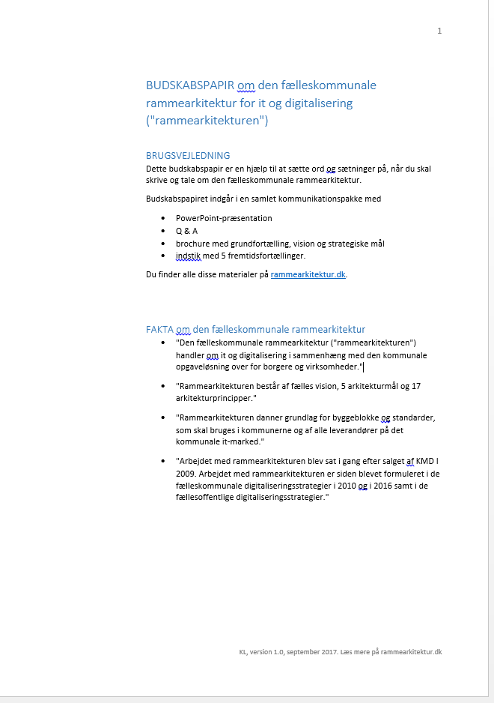
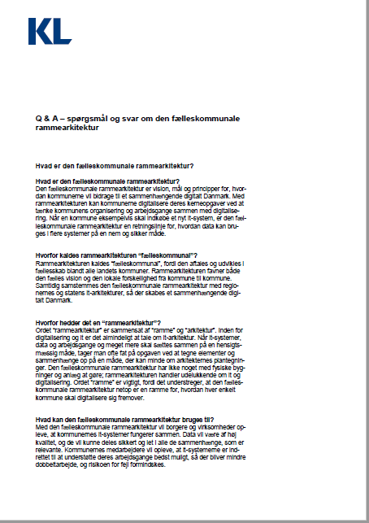

Materialer
Folder med vision og strategiske mål
Fem fremtidsfortællinger
PPT
Q & A
Budskabspapir

Slide 4
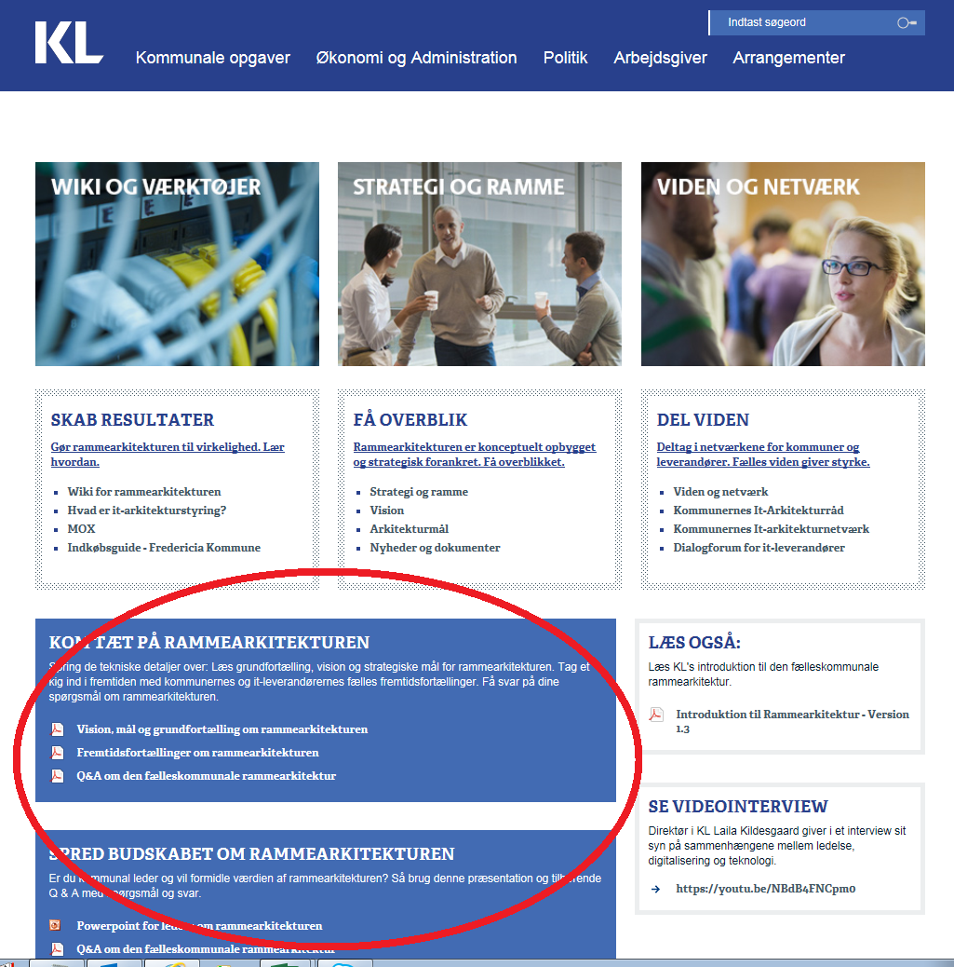
Materialer
Folder med vision og strategiske mål
Fem fremtidsfortællinger
Q & A
PPT
Budskabspapir

Slide 5
Aktiviteter
Kommunernes Digitaliseringstræf i Kolding den 19. juni 2017 – lancering og formidling med roll-ups, plakater m.m.
Folder og indstik udsendt med post til direktioner og it-/digitaliseringsenheder i alle 98 kommuner primo september
Fælles netværksdag for Kommunernes It-arkitekturnetværk i KL-huset den 20. september 2017 – formidling med roll-ups, plakater m.m.
Digitaliseringsmessen i Odense den 28. september 2017 – formidling med roll-ups, plakater m.m.
K98-mødet (KL’s kommunaldirektørforum) den 12. december 2017 – formidling med roll-ups, plakater m.m.
Vi følger op på kampagnen i løbet af efteråret og iværksætter yderligere materialer og aktiviteter ad hoc, når og hvis der er behov og anledning

Slide 6
Materialer?
Aktiviteter?
Målgrupper?
Tilbagemelding og ideer

